Slide 1
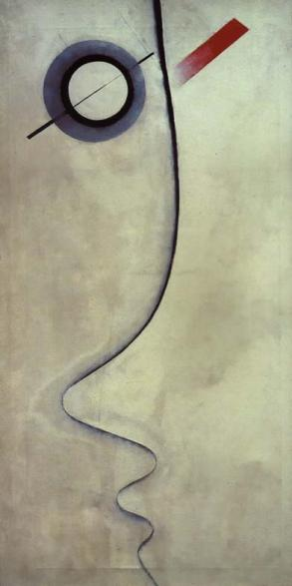
КОМПОЗИЦІЯ

Slide 2
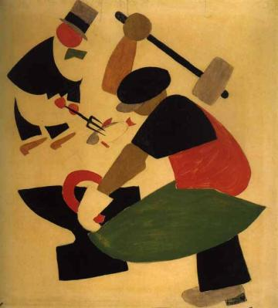
Фронтальна композиція

Slide 3
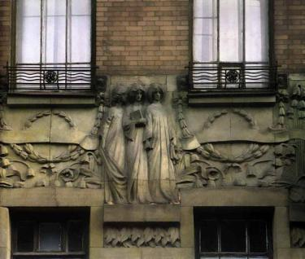
Об’ємно- фронтальні композиції
Б. Гришович. Фрагмент фасада типографії Березина, 1905-1906

Slide 4
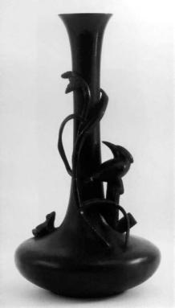
Об’ємна композиція
Якщо в наслідок розвитку композиції, на рівні з двома напрямками на площині, присутній третій напрямок– глибина, - створюється об’ємна форма.
Объемная композиция. Вазочка. Чугун. Каслинское литье. Начало XX в.

Slide 5
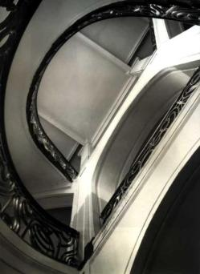
Просторова композиція
Основні компоненти, за допомогою яких створюється просторова композиція - обсяги, що формують простір, і матеріали.
Просторова композиція, І. Кузнєцов. Саввінское подвір'ї. Парадні сходи.

Slide 6
Основні закони композиції
Рівновага;
Єдність та узгодженість усіх частин;

Slide 7
Рівновага
Це стан, при якому всі елементи збалансовані між собою.
Рівновага на основі симетрії - найбільш використовуваний прийом.
Симетрія - певний порядок, математична закономірність, з якою розташовуються повторювані предмети відносно один одного на площині або в просторі.

Slide 8
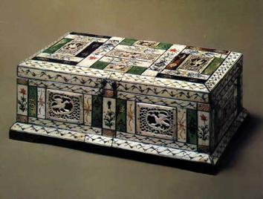
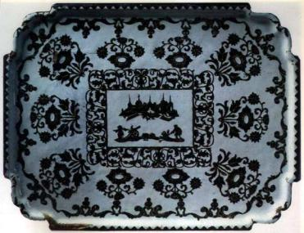
Дзеркальна симетрія

Slide 9
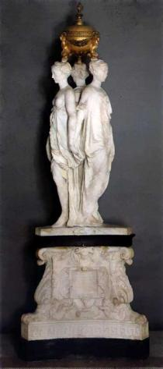
Осьова чи симетрія повороту
Осьова симетрія. Ж.Пілон. Три грації. Ок. 1560 р

Slide 10
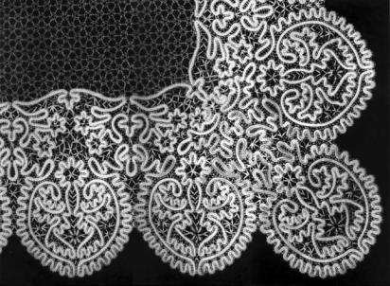
Перенос
Симетрія перенесення в орнаменті. Мереживо. Вологда. 1947 р

Slide 11
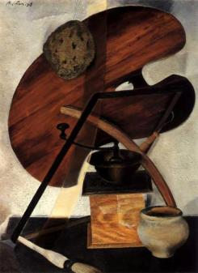
Рівновага несиметричної композиції
Якщо головний елемент композиції -фігура з м'якими округлими формами, частіше за все вона розташовується на площині трохи вище центру аркуша і зміщена вліво.

Slide 12
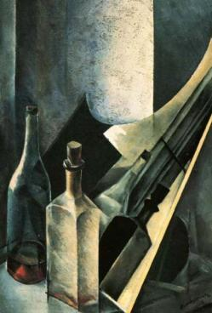
Рівновага несиметричної композиції
Якщо композиція складається з об'єктів складної виразної форми, вона має, як правило, яскраво виражений динамічний характер.
В цьому випадку елементи розташовуються так, щоб в поле листа залишався вільний простір, що визначає напрямок руху.

Slide 13
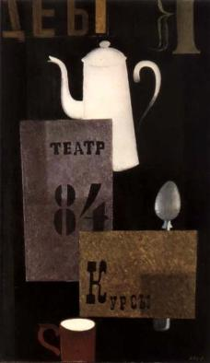
Рівновага несиметричної композиції
Складна геометрична форма одного елемента, як правило, головного в композиції, може бути врівноважена декількома іншими об'єктами більш простої форми.

Slide 14
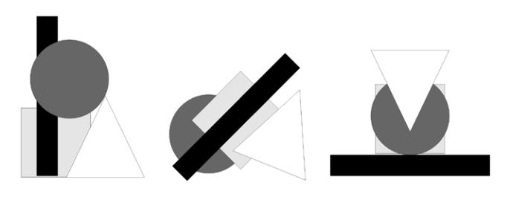
Рівновага
Пошук рівноваги в композиції з простих об'єктів значно полегшується, якщо ви працюєте за комп'ютером.

Slide 15
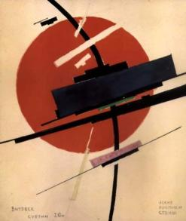
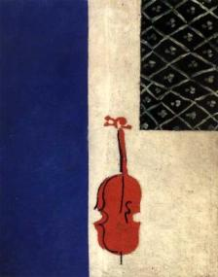
Центр композиції
Центром композиції є головний смисловий елемент

Slide 16
Формат фронтальної композиції
Овальний формат
В . Фаворський, ілюстрація до розповідей Б.Пильняка

Slide 17
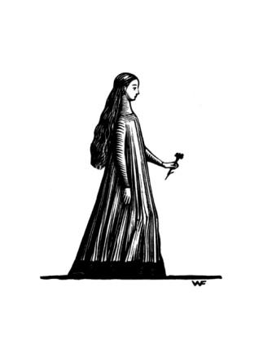
Формат фронтальної композиції
Трикутний формат
В. Фаворский, «Vita nova»

Slide 18
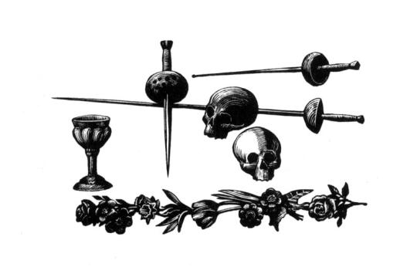
Формат фронтальної композиції
Прямокутний формат
В. Фаворский, «Гамлет»

Slide 19
Пропорційність і масштабність
Пропорційність - співмірність цілого і частин, вони повинні простежуватися при переході від однієї частини форми до іншої і до всієї формі в цілому.
Найбільш часто зустрічається пропорція золотого перерізу.
Золотий перетин - гармонійне розподіл відрізка на дві частини таким чином, що менша частина так відноситься до більшої, як велика до цілого відрізку.

Slide 20
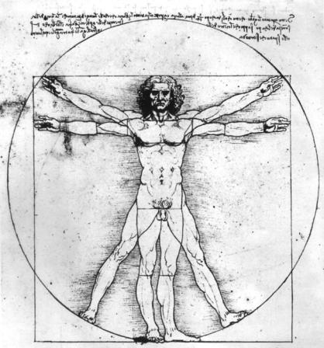
Золотий перетин
Закон пропорцій людського тіла по Леонардо да Вінчи

Slide 21
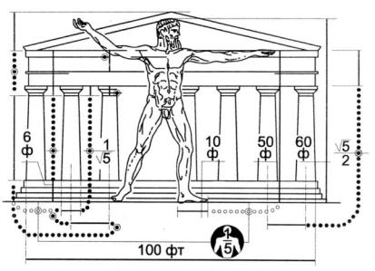
Масштабность
Масштабность – соразмерность принятому эталону.
В предметном мире людей эталоном является сам человек, ибо «Человек есть мера всех вещей»

Slide 22
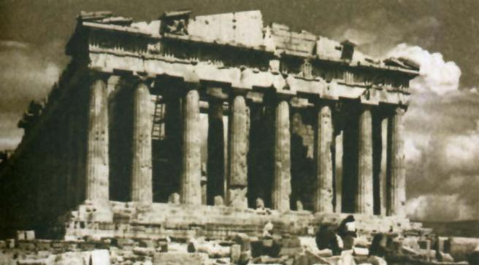

Slide 23
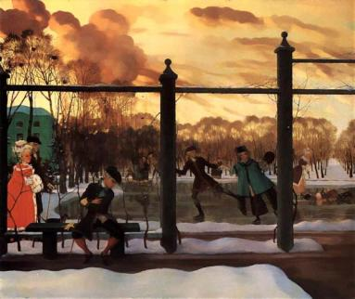
Тии композиції
Сюжетно-образотворча
Таке твір автономний, самодостатній. Він не повинен залежати від оточення.

Slide 24
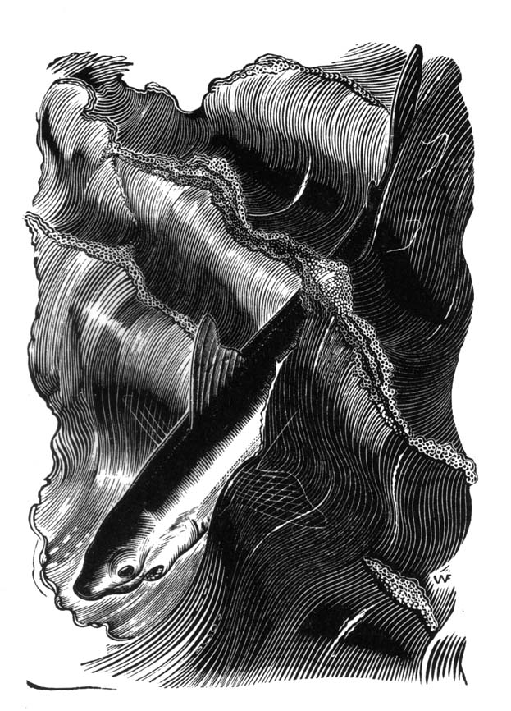
Тии композиції
Декоративно-тематична композиція
В. Фаворский. Из цикла «Рассказы о животных»

Slide 25
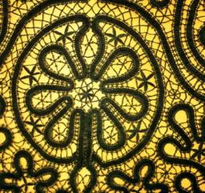
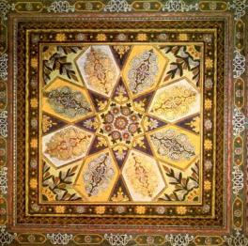
Декоративна композиція на тему «Сонце»

Slide 26
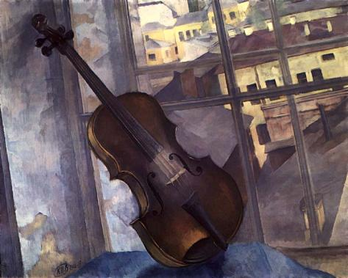
Композиція предметних форм (натюрморти)

Slide 27
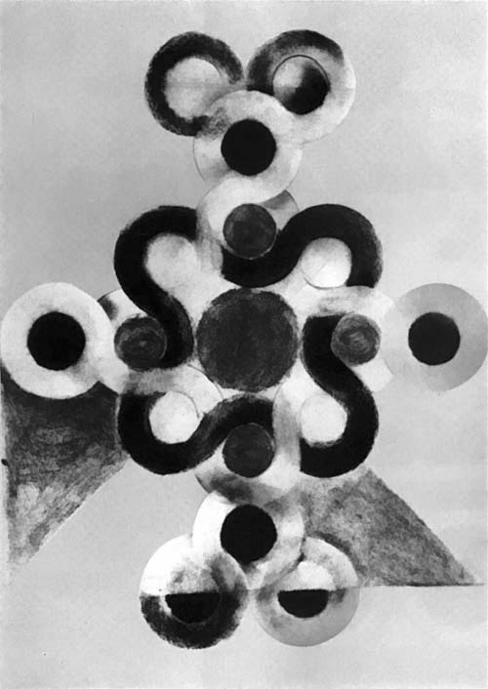
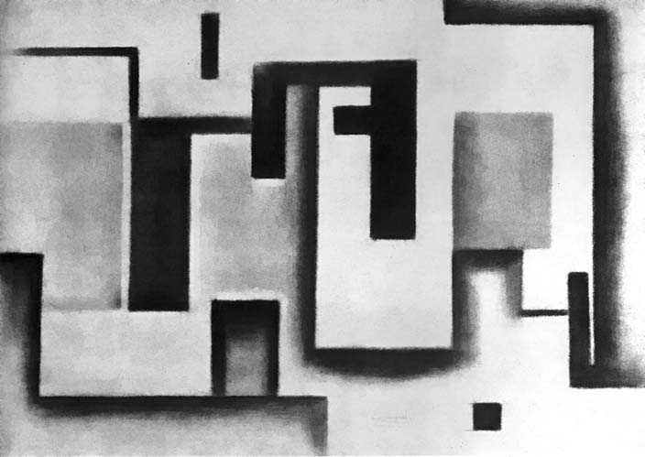
Формальна композиція
Формальна композиція будується з ліній і плям, вона висловлює логіку композиційної побудови.

Slide 28
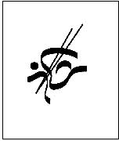
Відношення «елементи - простір» в композиції
Домінанта елементів

Slide 29
Відношення «елементи - простір» в композиції
Домінанта простору

Slide 30
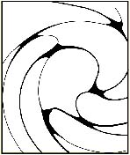
Відношення «елементи - простір» в композиції
Рівнозначність елементів і простору

Slide 31
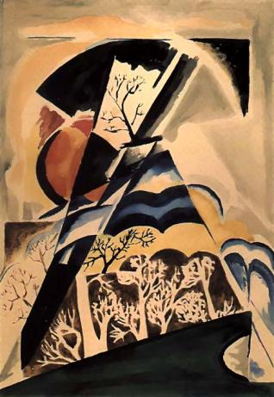
Статична і динамічна формальна композиція
Для вираження динаміки, руху використовуються:
фігури з гострими кутами;
вільний простір перед «рухомим» об'єктом;
напрямок по діагональним лініях.

Slide 32
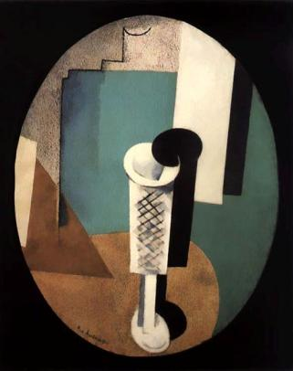
Статична і динамічна формальна композиція
Для вираження статики, спокою використовуються:
відсутність діагональних напрямків;
мінімум вільного простору;
симетрія, врівноваженість;

Slide 33
Використані джерела
Навчально-методичний комплекс «Основи графічного дизайну» О. Яцюк (Санкт-Петербург «БХВ-Петербург» 2004р) + CD;

